Slide 1
Messe du 20 octobre 2024
29ème dimanche ordinaire – Année B

Slide 2
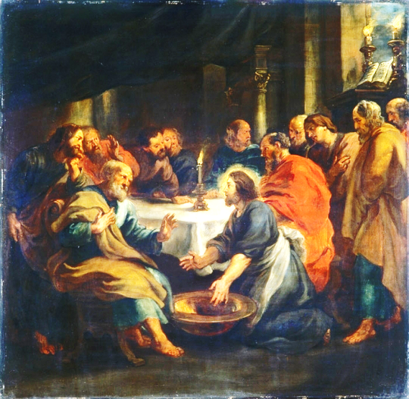
Ambition ?.....Pouvoir ?.....Etre servi ?
SERVIR…

Slide 3
Nos vies en couleurs
Viens te joindre à notre bonheur
Nous partagerons,
un bout de chemin.
Dieu va peindre
nos vies en couleurs
Et nous chanterons
main dans la main.
1. N’aie donc pas peur
Et sois toi-même,
Que dans ton cœur
Naisse un « je t’aime ».
Viens libérer
Ta joie d’aimer.

Slide 4
Viens te joindre à notre bonheur
Nous partagerons,
un bout de chemin
Dieu va peindre
nos vies en couleurs
Et nous chanterons
main dans la main.
2. Fais-donc confiance,
Laisse-toi guider.
En sa présence
Tu seras porté.
Viens contempler,
t’émerveiller.

Slide 5
Viens te joindre à notre bonheur
Nous partagerons,
un bout de chemin.
Dieu va peindre
nos vies en couleurs
Et nous chanterons
main dans la main.
3. Si tu es touché
Par la douleur
Viens t’abandonner
Contre son cœur
Viens il pourra
Te consoler.

Slide 6
Viens te joindre à notre bonheur
Nous partagerons,
un bout de chemin.
Dieu va peindre
nos vies en couleurs
Et nous chanterons
main dans la main.
4. Dieu nous appelle
À l’ regarder
Il nous révèle
Sa vérité
Viens témoigner
Tu es aimé !

Slide 8
Kyrie
Messe Joie de ma Jeunesse
John Littleton – Odette Vercruysse
[…]
Seigneur, prends pitié
O Christ, prends pitié
Seigneur prends pitié
[…]
Seigneur, prends pitié
O Christ, prends pitié
Seigneur prends pitié
[…]
Seigneur, prends pitié
O Christ, prends pitié
Seigneur prends pitié

Slide 10
GLORIA
(Chaque parole est chantée par le soliste et répétée par l’assemblée)
Gloire à Dieu,
au plus haut des cieux
----------
et paix sur la terre
aux hommes qu’il aime.
---------
Nous te louons,
nous te bénissons,
---------
nous t’adorons,
nous te glorifions,
---------

Slide 11
nous te rendons grâce, pour ton immense gloire,
---------
Seigneur Dieu, Roi du ciel, Dieu le Père tout-puissant.
---------
Seigneur, Fils unique, Jésus Christ,
---------
Seigneur Dieu, Agneau de Dieu, le Fils du Père;
---------
Toi qui enlèves le péché du monde,
---------
prends pitié de nous;
---------
Toi qui enlèves le péché du monde,
---------

Slide 12
reçois notre prière;
---------
Toi qui es assis à la droite du Père,
---------
prends pitié de nous.
---------
Car toi seul es saint,
---------
Toi seul es Seigneur,
---------
Toi seul es le Très-Haut: Jésus Christ, avec le Saint-Esprit
---------
dans la gloire de Dieu le Père.
Amen.

Slide 14
Psaume 32
SEIGNEUR, TON AMOUR, SOIT SUR NOUS
COMME NOTRE ESPOIR EST EN TOI !
1. Oui, elle est droite,
la parole du Seigneur;
il est fidèle en tout ce qu’il fait.
Il aime le bon droit et la justice ;
la terre est remplie de son amour.
2. Dieu veille sur ceux qui le craignent,
qui mettent leur espoir en son amour,
pour les délivrer de la mort,
les garder en vie aux jours de famine.
3. Nous attendons notre vie du Seigneur :
il est pour nous un appui, un bouclier.
Que ton amour, Seigneur, soit sur nous
comme notre espoir est en toi !

Slide 16
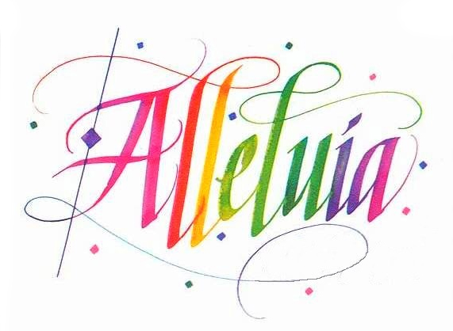
Alléluia, Magnificat
Communauté du Chemin Neuf
Alléluia (7 X)
Contre-chant :
Mon âme exalte le Seigneur ! Exulte mon esprit
En Dieu, mon sauveur !

Slide 17
Ambition ?.....Pouvoir ?.....Etre servi ?
SERVIR…

Slide 19
SYMBOLE DES APOTRES (Credo)
Je crois en Dieu, le Père tout-puissant,
Créateur du ciel et de la terre.
Et en Jésus Christ, son fils unique,
notre Seigneur,
qui a été conçu du Saint-Esprit,
est né de la Vierge Marie,
a souffert sous Ponce Pilate,
a été crucifié, est mort et a été enseveli,
est descendu aux enfers,
le troisième jour est ressuscité des morts,
est monté aux cieux,
est assis à la droite de Dieu
le Père tout-puissant,
d’où il viendra juger les vivants et les morts.
Je crois en l’Esprit Saint,
à la sainte Eglise catholique,
à la communion des saints,
à la rémission des péchés,
à la résurrection de la chair,
à la vie éternelle.
Amen

Slide 21
Intentions :
Donne-nous Seigneur, un cœur nouveau,
mets en nous Seigneur
un esprit nouveau.

Slide 23
Ô PÈRE, JE SUIS TON ENFANT (SM 90)
Refrain : Ô Père, je suis ton enfant J'ai mille preuves que tu m'aimes Je veux te louer par mon chant Le chant de joie de mon baptême.
Comme la plante pour grandir A besoin d'air et de lumière Tes enfants pour s'épanouir Ont ta parole qui éclaire Ceux qui ont soif de vérité En ton esprit se voient comblés.

Slide 24
Refrain : Ô Père, je suis ton enfant J'ai mille preuves que tu m'aimes Je veux te louer par mon chant Le chant de joie de mon baptême.
2. Comme le torrent et la mer
Comme l’eau claire des fontaines.
Comme le puits dans le désert
A toute vie sont nécessaires
Seigneur,
tu nous combles toujours
De la vraie vie, de ton amour.

Slide 25
Refrain : Ô Père, je suis ton enfant J'ai mille preuves que tu m'aimes Je veux te louer par mon chant Le chant de joie de mon baptême.
3. L'oiseau construit pour ses petits La plus merveilleuse des crèches Il les défend, il les nourrit Reflet d'amour dans tous les êtres Mais Dieu se livre sans partage A ceux qu'il fit à son image.

Slide 26
Refrain : Ô Père, je suis ton enfant J'ai mille preuves que tu m'aimes Je veux te louer par mon chant Le chant de joie de mon baptême.
4. Beaucoup de grains font un épi
Beaucoup d’épis font une fête
Une moisson qui rassasie
La faim des hommes sur la terre
Unis comme les grains de blé
Nous formons la communauté.

Slide 27
5. Comme la maison qu'on bâtit Dans le travail et dans la peine Tu veux Seigneur, que tes amis Ensemble marchent
et puis s'entraident Et qu'ainsi notre foi grandisse Par Jésus-Christ qui nous unit.
Dernier refrain : Ô Père, voici tes enfants Formant une seule famille Un même esprit les animant La même foi, la même vie.

Slide 29
Sanctus
Messe Joie de ma Jeunesse
Refrain : Saint !
Saint est le Seigneur, Saint !
Éternel est son amour.
Parlé : Saint, Saint, Saint est le Seigneur,
Dieu de l’univers. Le ciel et la
terre sont remplis de ta gloire,
Hosanna au plus haut des cieux !
Refrain : Saint ! Saint ...
Parlé : Béni soit celui qui vient
au nom du Seigneur.
Hosanna au plus haut des cieux.
Refrain : Saint ! Saint ...

Slide 31
Anamnèse – messe celtique
Laurent Grzybowski / Jo Akepsimas
Il est grand le mystère de la foi.
Nous proclamons ta mort,
Seigneur Jésus,
Amen, amen !
Nous célébrons ta résurrection.
Amen, amen !
Nous attendons ta venue
Dans la gloire,
Amen, amen !

Slide 33
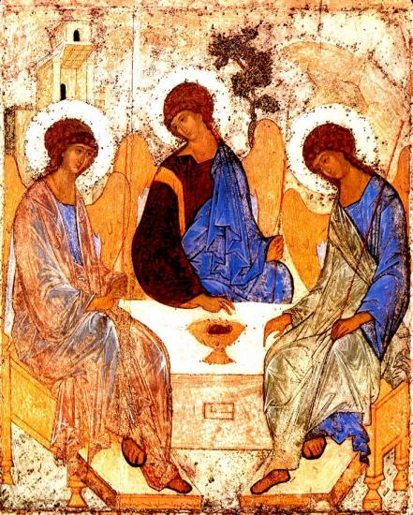

Slide 35
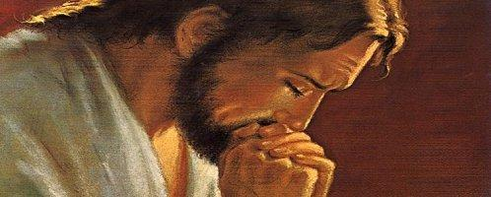

Slide 36
PRIÈRE POUR LA PAIX
Seigneur Jésus Christ, tu as dit à tes apôtres :
« Je vous laisse la paix, je vous donne ma paix » ,
ne regarde pas nos péchés
mais la foi de ton Eglise :
pour que ta volonté s’accomplisse,
donne-lui toujours cette paix,
et conduis-la vers l’unité parfaite,
Toi qui règnes pour les siècles des siècles.
Amen

Slide 38
Agnus
Messe Joie de ma Jeunesse
Agneau de Dieu,
qui enlèves le péché du monde,
prends pitié de nous.
Agneau de Dieu,
qui enlèves le péché du monde,
prends pitié de nous.
Agneau de Dieu,
qui enlèves le péché du monde,
donne-nous la paix.

Slide 40
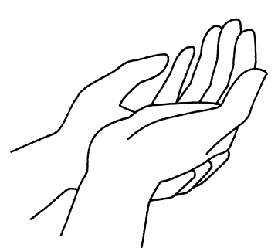
Seigneur aide-moi
à trouver chaque jour
la joie
de me mettre au service
de ton Royaume

Slide 41
Ambition ?.....Pouvoir ?.....Etre servi ?
SERVIR…

Slide 42
Mendiant du jour
1 - Mendiant du jour,
je te prends dans mes mains,
Comme on prend dans sa main,
la lampe pour la nuit.
Mendiant du jour,
je te prends dans mes mains,
Et tu deviens la nuée,
qui dissout les ténèbres.
Mendiant du jour,
je te prends dans mes mains (bis).

Slide 43
2 - Mendiant du feu,
je te prends dans mes mains,
Comme on prend dans sa main,
la flamme pour l'hiver.
Mendiant du feu,
je te prends dans mes mains,
Et tu deviens l'incendie,
qui embrase le monde.
Mendiant du feu,
je te prends dans mes mains, (bis).

Slide 44
3 - Mendiant d'espoir,
je te prends dans mes mains,
Comme on prend dans ses mains,
la source pour l'été.
Mendiant d'espoir,
je te prends dans mes mains,
Et tu deviens le torrent
d'une vie éternelle.
Mendiant d'espoir,
je te prends dans mes mains (bis).

Slide 45
4 - Mendiant de toi,
je te prends dans mes mains,
Comme on prend dans ses mains,
la perle d'un amour.
Mendiant de toi,
je te prends dans mes mains,
Et tu deviens le trésor,
pour la joie du prodigue.
Mendiant de toi,
je te prends dans mes mains (bis).

Slide 46
5 - Mendiant de Dieu,
je te prends dans mes mains,
Mais tu prends dans ta main
la mienne pour ce jour.
Mendiant de Dieu,
je te prends dans mes mains
Et je deviens l'envoyé
aux mendiants de la terre.
Mendiant de Dieu,
je te prends dans mes mains (bis).

Slide 48
Que ma bouche chante ta louange 1. De toi, Seigneur, nous attendons la vie, Que ma bouche chante ta louange. Tu es pour nous un rempart, un appui, Que ma bouche chante ta louange. La joie du cœur vient de toi ô Seigneur, Que ma bouche chante ta louange. Notre confiance est dans ton nom très saint ! Que ma bouche chante ta louange. Sois loué Seigneur, pour ta grandeur, Sois loué pour tous tes bienfaits. Gloire à toi Seigneur, tu es vainqueur, Ton amour inonde nos cœurs. Que ma bouche chante ta louange.

Slide 49
2. Seigneur, tu as éclairé notre nuit, Que ma bouche chante ta louange. Tu es lumière et clarté sur nos pas, Que ma bouche chante ta louange. Tu affermis nos mains pour le combat, Que ma bouche chante ta louange. Seigneur tu nous fortifies dans la foi ! Que ma bouche chante ta louange. Sois loué Seigneur, pour ta grandeur, Sois loué pour tous tes bienfaits. Gloire à toi Seigneur, tu es vainqueur, Ton amour inonde nos cœurs. Que ma bouche chante ta louange.

Slide 50
3. Tu viens sauver tes enfants égarés, Que ma bouche chante ta louange. Qui dans leur cœur espèrent en ton amour, Que ma bouche chante ta louange. Dans leur angoisse, ils ont crié vers toi, Que ma bouche chante ta louange. Seigneur tu entends le son de leur voix ! Que ma bouche chante ta louange. Sois loué Seigneur, pour ta grandeur, Sois loué pour tous tes bienfaits. Gloire à toi Seigneur, tu es vainqueur, Ton amour inonde nos cœurs. Que ma bouche chante ta louange.

Slide 51
4. Des ennemis, toi tu m’as délivré, Que ma bouche chante ta louange. De l’agresseur, tu m’as fait triompher, Que ma bouche chante ta louange. Je te rends grâce au milieu des nations, Que ma bouche chante ta louange. Seigneur, en tout temps, je fête ton Nom Que ma bouche chante ta louange. Sois loué Seigneur, pour ta grandeur, Sois loué pour tous tes bienfaits. Gloire à toi Seigneur, tu es vainqueur, Ton amour inonde nos cœurs. Que ma bouche chante ta louange.

Slide 53
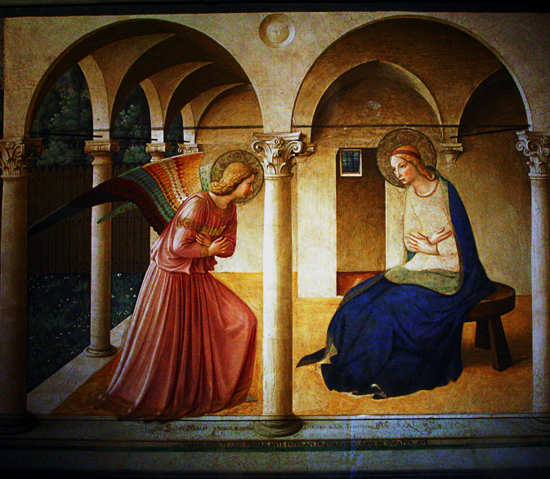

Slide 55
Tous les chemins (Sœur Sourire)
1. Tous les chemins de ce monde
Te conduisent vers le ciel
Et le vent qui vagabonde
T'emmène vers le soleil
Refrain :
Et chantent les prés
Et chantent les fleurs
La joie est dans mon cœur
Et chantent les prés
Et chantent les fleurs
Moi j'ai ma joie dans le Seigneur

Slide 56
2.
Tous les chemins de la terre
Sont parsemés d'amitié
Et le regard dе ton frère
Attend de tе rencontrer
Refrain :
Et chantent les prés
Et chantent les fleurs
La joie est dans mon cœur
Et chantent les prés
Et chantent les fleurs
Moi j'ai ma joie dans le Seigneur

Slide 57
3.
Tous les chemins de la plaine
S'en vont inlassablement
Malgré les joies et les peines
Vers l'horizon éclatant
Refrain :
Et chantent les prés
Et chantent les fleurs
La joie est dans mon cœur
Et chantent les prés
Et chantent les fleurs
Moi j'ai ma joie dans le Seigneur

Slide 58
4.
Tous les chemins de la vie
Te demandent d'espérer
Le Seigneur qui te convie
Au banquet d'éternité
Refrain :
Et chantent les prés
Et chantent les fleurs
La joie est dans mon cœur
Et chantent les prés
Et chantent les fleurs
Moi j'ai ma joie dans le Seigneur

Slide 59
Refrain :
Et chantent les prés
Et chantent les fleurs
La joie est dans mon cœur
Et chantent les prés
Et chantent les fleurs
Moi j'ai ma joie dans le Seigneur

Slide 61
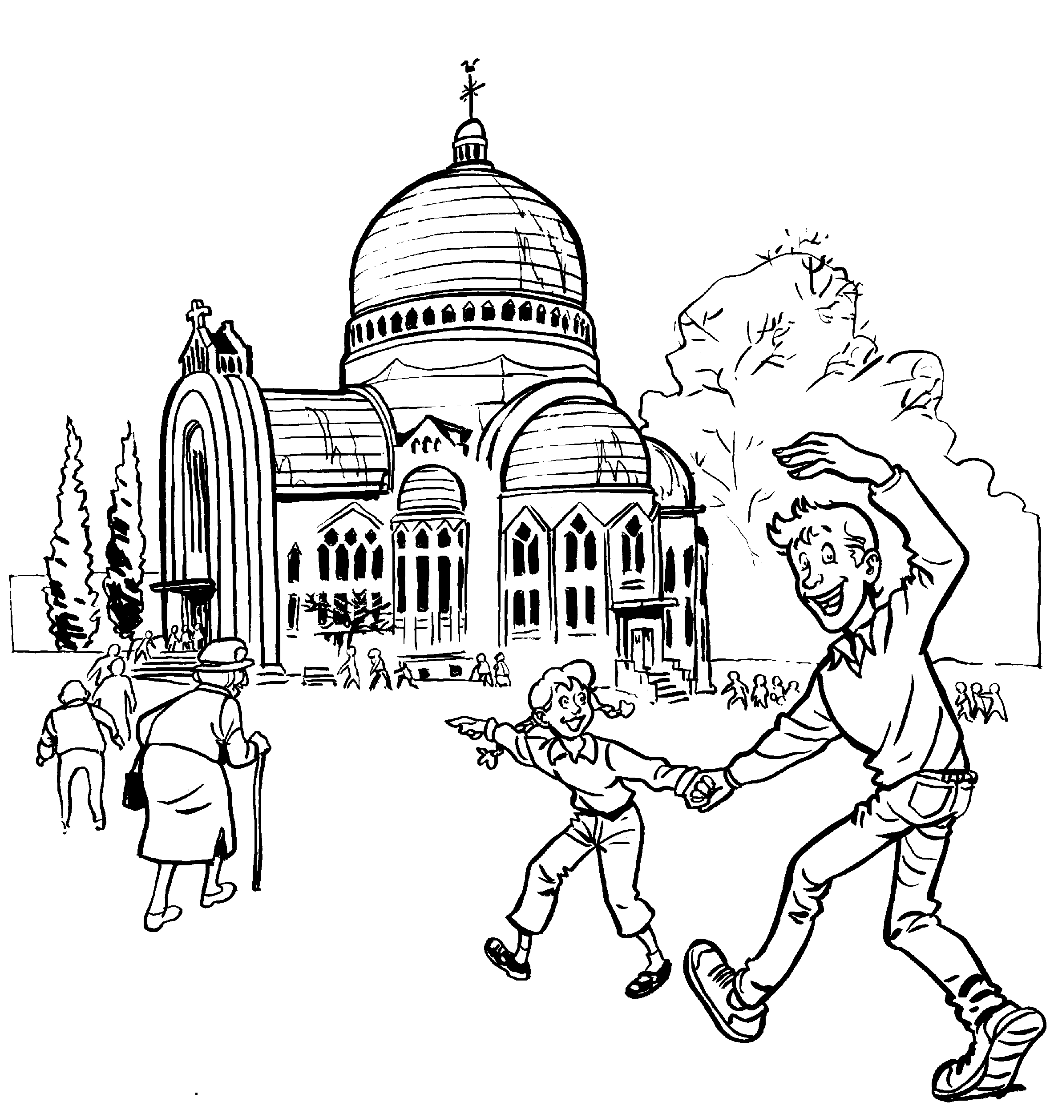
BON DIMANCHE À TOUS !
Les paroles des chants sont disponibles une semaine avant la messe sur notre site internet :
www.chorale-saint-vincent.be

